Slide 1
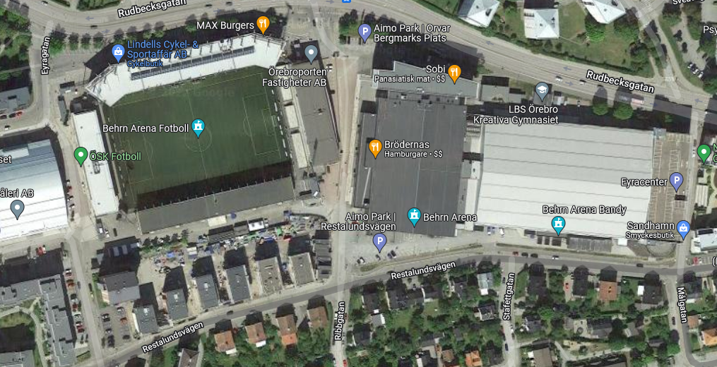
KOSAS BUTIK (inomhus)
KIOSK (inomhus)
Omklädningsrum 9-10
Omklädnings-rum 7-8 samt entré läktare
Omklädnings-rum 1-6

